Slide 1



Sample size estimation and Normality test
Asst. Prof. Dr. Watshara Shoombuatong
Center of Data Mining and Biomedical Informatics
watshara.sho@mahidol.ac.th

Slide 2
The Nature of Statistics: What is statistics?
Statistics is the methodology which scientists and mathematicians have developed for interpreting and drawing conclusions from collected data.
Definition 1 (Statistics). Statistics consists of a body of methods for collecting and analyzing data. (Agresti & Finlay, 1997)

Slide 3
The Nature of Statistics: What is statistics?
Statistics is a very broad subject, with applications in a vast number of different fields.
In generally one can say that statistics is the methodology for collecting, analyzing, interpreting and drawing conclusions from information.

Slide 4
The Nature of Statistics: What is statistics?
Statistics is the science of gaining information from numerical and categorical data.
Statistical methods can be used to find answers to the questions like:
What kind and how much data need to be collected?
How should we organize and summarize the data?
How can we analyze the data and draw conclusions from it?
How can we assess the strength of the conclusions and evaluate their uncertainty?

Slide 5
The Nature of Statistics: What is statistics?
That is, statistics provides methods for
Design: Planning and carrying out research studies.
Description: Summarizing and exploring data.
Inference: Making predictions and generalizing about phenomena represented by the data.

Slide 6
The Nature of Statistics: Descriptive and Inferential Statistics
There are two major types of statistics. The branch of statistics devoted to the summarization and description of data is called descriptive statistics and the branch of statistics concerned with using sample data to make an inference about a population of data is called inferential statistics.

Slide 7
The Nature of Statistics: Descriptive and Inferential Statistics
Definition 6 (Descriptive Statistics). Descriptive statistics consist of methods for organizing and summarizing information (Weiss, 1999)
Definition 7 (Inferential Statistics). Inferential statistics consist of methods for drawing and measuring the reliability of conclusions about population based on information obtained from a sample of the population. (Weiss, 1999)

Slide 8
The Nature of Statistics: Descriptive and Inferential Statistics
Descriptive statistics includes the construction of graphs, charts, and tables, and the calculation of various descriptive measures such as averages, measures of variation, and percentiles.
Inferential statistics includes methods like point estimation, interval estimation and hypothesis testing which are all based on probability theory.

Slide 9
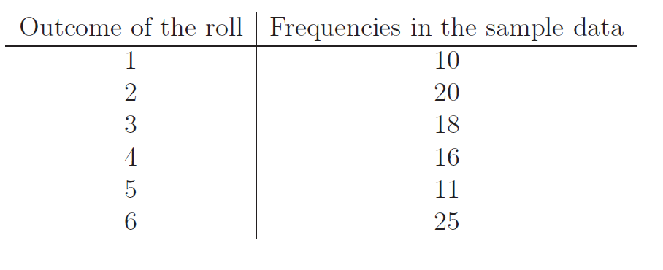
The Nature of Statistics: Descriptive and Inferential Statistics
Example (Descriptive and Inferential Statistics). Consider event of tossing dice. The dice is rolled 100 times and the results are forming the sample data.

Slide 10
The Nature of Statistics: Descriptive and Inferential Statistics
Descriptive statistics is used to grouping the sample data to the following table.
Inferential statistics can now be used to verify whether the dice is a fair or not.

Slide 11
The Nature of Statistics: Population and Sample
Definition 2 (Population). Population is the collection of all individuals or items under consideration in a statistical study. (Weiss, 1999)
Definition 3 (Sample). Sample is that part of the population from which information is collected. (Weiss, 1999)

Slide 12
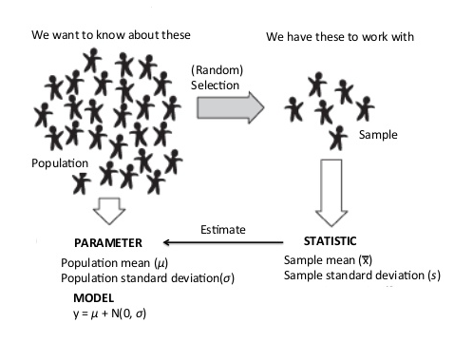
The Nature of Statistics: Statistical data analysis

Slide 13
Outlines
Sample size estimation
Testing for normality
Parametric test
Non-parametric test

Slide 14
Outlines
Sample size estimation
Testing for normality
Parametric test
Non-parametric test

Slide 15
Sample size estimation
ความสำคัญของขนาดตัวอย่าง
ขนาดเหมาะสม → คำตอบที่ถูกต้อง
ขนาดเล็กไป → ไม่น่าเชื่อถือ เสียเวลา
ขนาดมากไป → สิ้นเปลืองงบประมาณ เวลา ฯลฯ

Slide 16
Sample size estimation
ขนาดตัวอย่างสำหรับการศึกษาในกลุ่มตัวอย่างเดียว
การคำนวณขนาดตัวอย่างเมื่อต้องการเปรียบเทียบค่าที่ได้จากการศึกษากับค่าที่เป็นทฤษฎี หรือที่มีการรายงานมาก่อนขนาดตัวอย่างเพื่อใช้ในการประมาณค่าเฉลี่ย

Slide 17
Sample size estimation
ขนาดตัวอย่างสำหรับการศึกษาในกลุ่มตัวอย่างเดียว
1.1 ขนาดตัวอย่างเพื่อใช้ในการประมาณค่าเฉลี่ย
1.2 ขนาดตัวอย่างเพื่อใช้ในการประมาณค่าสัดส่วน

Slide 18
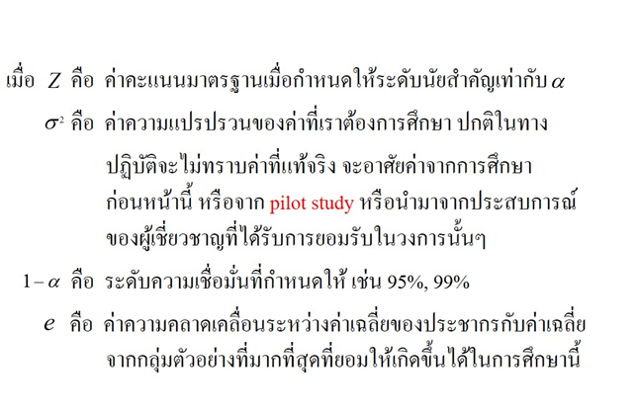
ขนาดตัวอย่างสำหรับการศึกษาในกลุ่มตัวอย่างเดียว
1.1 ขนาดตัวอย่างเพื่อใช้ในการประมาณค่าเฉลี่ย

Slide 21
Sample size estimation
ขนาดตัวอย่างสำหรับการศึกษาในกลุ่มตัวอย่างเดียว
1.2 ขนาดตัวอย่างเพื่อใช้ในการประมาณค่าสัดส่วน

Slide 22
100

Slide 24
Sample size estimation
การคำนวณขนาดตัวอย่างเมื่อต้องการเปรียบเทียบค่าที่ได้จากการศึกษากับค่าที่เป็นทฤษฎี หรือที่มีการรายงานมาก่อนขนาดตัวอย่างเพื่อใช้ในการประมาณค่าเฉลี่ย
2.1 ขนาดตัวอย่างเพื่อเปรียบเทียบค่าเฉลี่ยของกลุ่มตัวอย่าง 1 กลุ่มกับค่าเฉลี่ยที่เป็นทฤษฎีมาตรฐานมาก่อน
2.2 ขนาดตัวอย่างเพื่อเปรียบเทียบค่าสัดส่วนที่ได้จาก 1 กลุ่มตัวอย่าง เทียบกับค่าทฤษฎีหรือค่ามาตรฐาน
2.3 ขนาดตัวอย่างสำหรับการศึกษาความสัมพันธ์ระหว่างตัวแปร 2 ตัว

Slide 25
การคำนวณขนาดตัวอย่างเมื่อต้องการเปรียบเทียบค่าที่ได้จากการศึกษากับค่าที่เป็นทฤษฎี หรือที่มีการรายงานมาก่อนขนาดตัวอย่างเพื่อใช้ในการประมาณค่าเฉลี่ย
2.1 ขนาดตัวอย่างเพื่อเปรียบเทียบค่าเฉลี่ยของกลุ่มตัวอย่าง 1 กลุ่มกับค่าเฉลี่ยที่เป็นทฤษฎีมาตรฐานมาก่อน

Slide 26
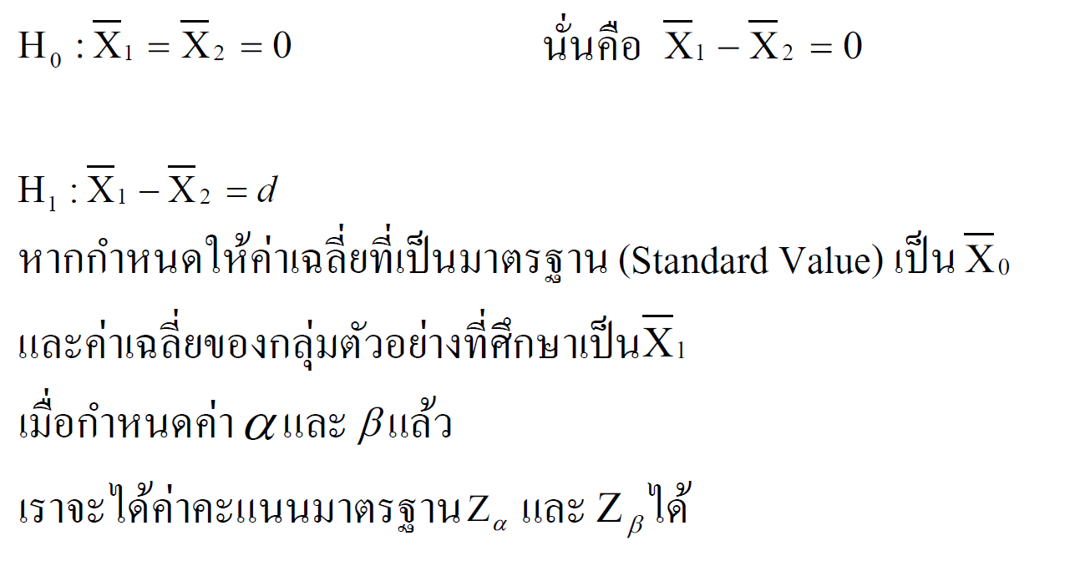
Sample size estimation

Slide 27
Sample size estimation

Slide 28
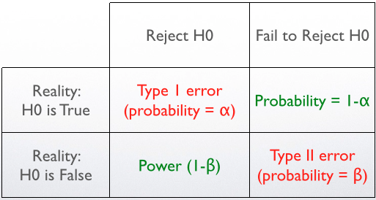
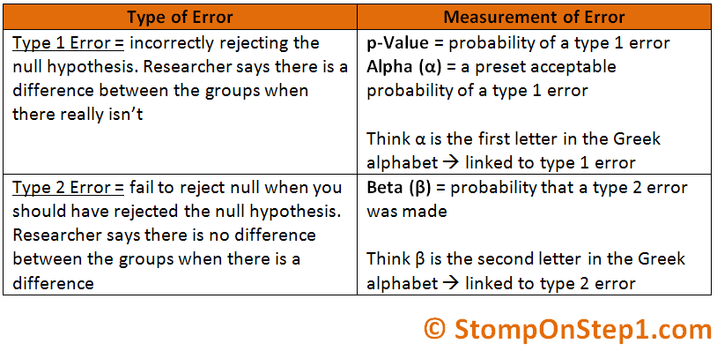

Slide 31
Sample size estimation
การคำนวณขนาดตัวอย่างเมื่อต้องการเปรียบเทียบค่าที่ได้จากการศึกษากับค่าที่เป็นทฤษฎี หรือที่มีการรายงานมาก่อนขนาดตัวอย่างเพื่อใช้ในการประมาณค่าเฉลี่ย
ขนาดตัวอย่างเพื่อเปรียบเทียบค่าสัดส่วนที่ได้จาก 1 กลุ่มตัวอย่าง เทียบกับค่าทฤษฎีหรือค่ามาตรฐาน

Slide 32
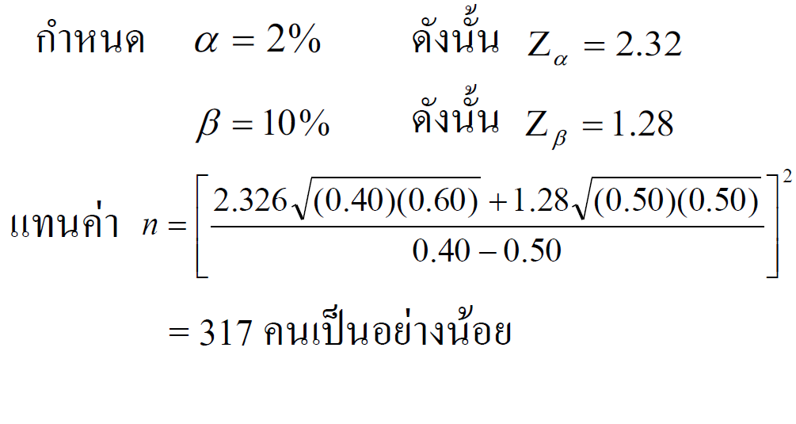
316

Slide 33
Sample size estimation
การคำนวณขนาดตัวอย่างเมื่อต้องการเปรียบเทียบค่าที่ได้จากการศึกษากับค่าที่เป็นทฤษฎี หรือที่มีการรายงานมาก่อนขนาดตัวอย่างเพื่อใช้ในการประมาณค่าเฉลี่ย
ขนาดตัวอย่างสำหรับการศึกษาความสัมพันธ์ระหว่างตัวแปร 2 ตัว

Slide 36
ขนาดตัวอย่างสำหรับการศึกษาในกลุ่มตัวอย่างเดียว
2.1 ขนาดตัวอย่างเพื่อใช้ในการประมาณค่าเฉลี่ย
2.2 ขนาดตัวอย่างเพื่อใช้ในการประมาณค่าสัดส่วน
การคำนวณขนาดตัวอย่างเมื่อต้องการเปรียบเทียบค่าที่ได้จากการศึกษากับค่าที่เป็นทฤษฎี หรือที่มีการรายงานมาก่อนขนาดตัวอย่างเพื่อใช้ในการประมาณค่าเฉลี่ย
2.1 ขนาดตัวอย่างเพื่อเปรียบเทียบค่าเฉลี่ยของกลุ่มตัวอย่าง 1 กลุ่มกับค่าเฉลี่ยที่เป็นทฤษฎีมาตรฐานมาก่อน
2.2 ขนาดตัวอย่างเพื่อเปรียบเทียบค่าสัดส่วนที่ได้จาก 1 กลุ่มตัวอย่าง เทียบกับค่าทฤษฎีหรือค่ามาตรฐาน
2.3 ขนาดตัวอย่างสำหรับการศึกษาความสัมพันธ์ระหว่างตัวแปร 2 ตัว

Slide 37
Outlines
Sample size estimation
Testing for normality
Parametric test
Non-parametric test

Slide 38
Testing for normality
Theoretical normal distribution can then be compared to the actual distribution of the data.
Are the actual data statistically different than the computed normal curve?

Slide 39
Testing for normality
There are several methods of assessing whether data are normally distributed or not. They fall into two broad categories: graphical and statistical. The some common techniques are:
Graphical
Q-Q probability plots
Cumulative frequency (P-P) plots
Statistical
W/S test
Jarque-Bera test
Shapiro-Wilks test
Kolmogorov-Smirnov test
D’Agostino test

Slide 40
Testing for normality
Tests for normality calculate the probability that the sample was drawn from a normal population.
The hypotheses used are:
H₀ : The sample data are not significantly different than a normal population.
H₁: The sample data are significantly different than a normal population

Slide 41
Testing for normality
When testing normality, we are not ‘looking’ for a difference. In effect, we want our data set to be NO DIFFERENT than normal.
We want to accept the null hypothesis.
So when testing for normality:
Probabilities > 0.05 mean the data are normal.
Probabilities < 0.05 mean the data are NOT normal.

Slide 42
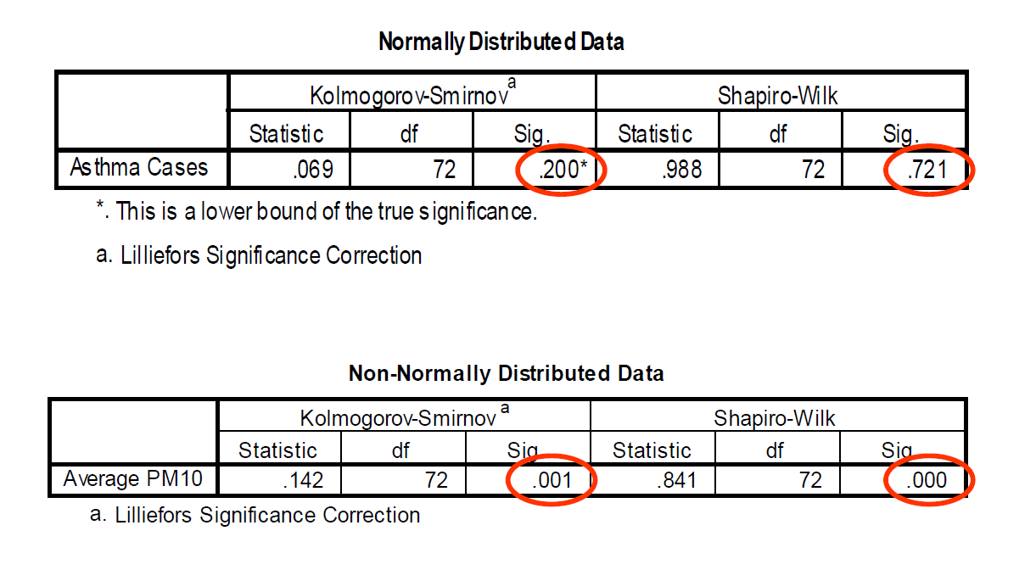
From the output, the p-value > 0.05 implying that the distribution of the data are not significantly different from normal distribution. In other words, we can assume the normality.
From the output, the p-value < 0.05 implying that the distribution of the data are significantly different from normal distribution. In other words, we can assume the non-normality.

Slide 43
Testing for normality: Q-Q probability plots
Q-Q plots display the observed values against normally distributed data (represented by the line).
Normally distributed data
fall along the line.
Normally distributed data
doesn’t fall along the line.

Slide 44
Parametric test
Non-parametric test

Slide 45
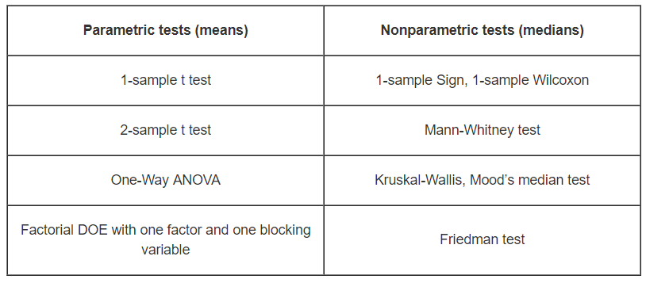
Parametric test vs Non-parametric test

